Slide 1
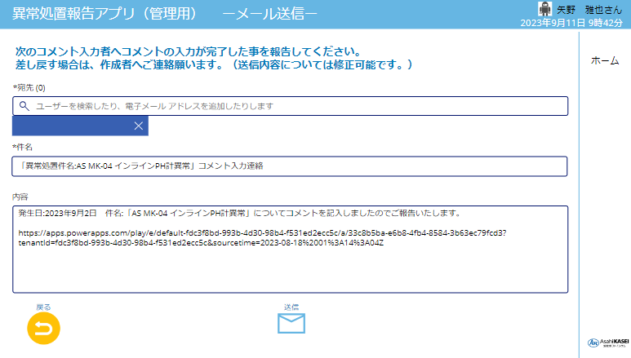


設備技術部、品管への連絡
10/6の説明会で挙がった以下の課題に関する修正案
・メール送信画面に「設備技術部へメール」と「品管課へメール」アイコンを設置
⇒ 専用メール画面へ遷移
設備技術部へメール
品質管理課へメール

Slide 2
各メール送信画面
・宛先にあらかじめ各担当者のアドレスを入力しておく
・設備技術部、品質管理課用の2画面を用意する

